Slide 1
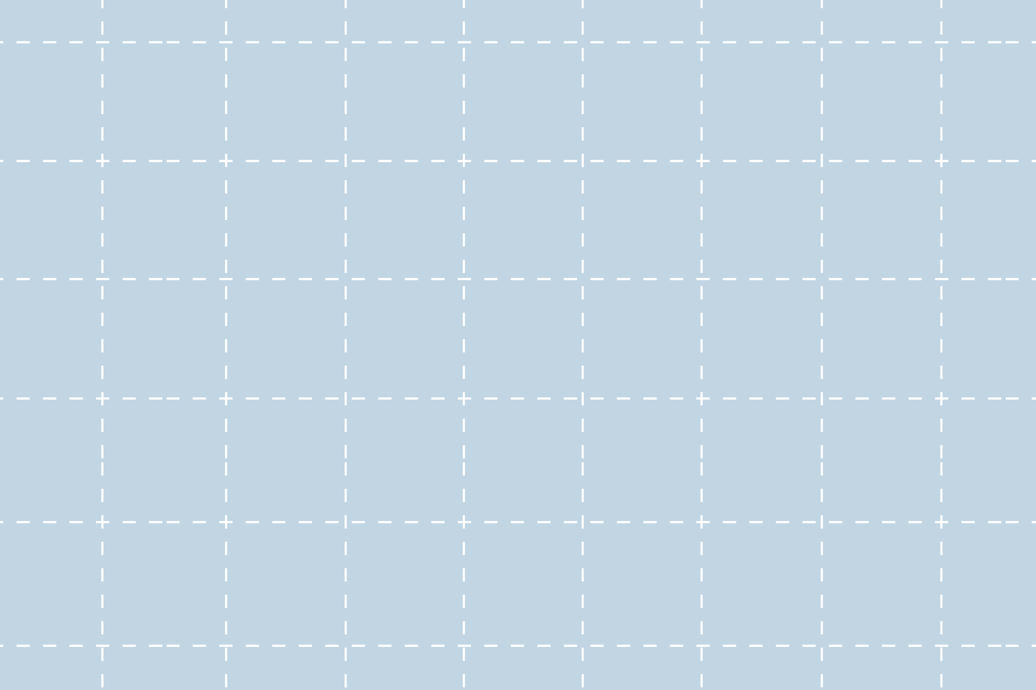
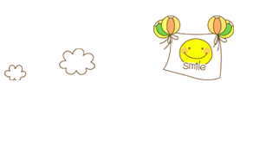


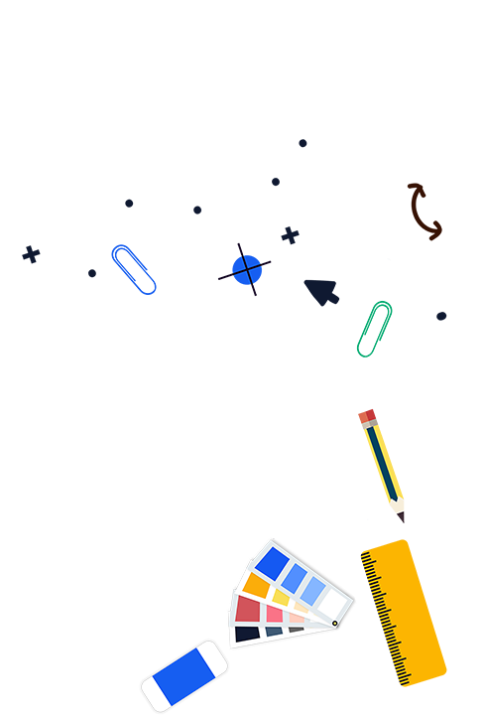

Slide 2
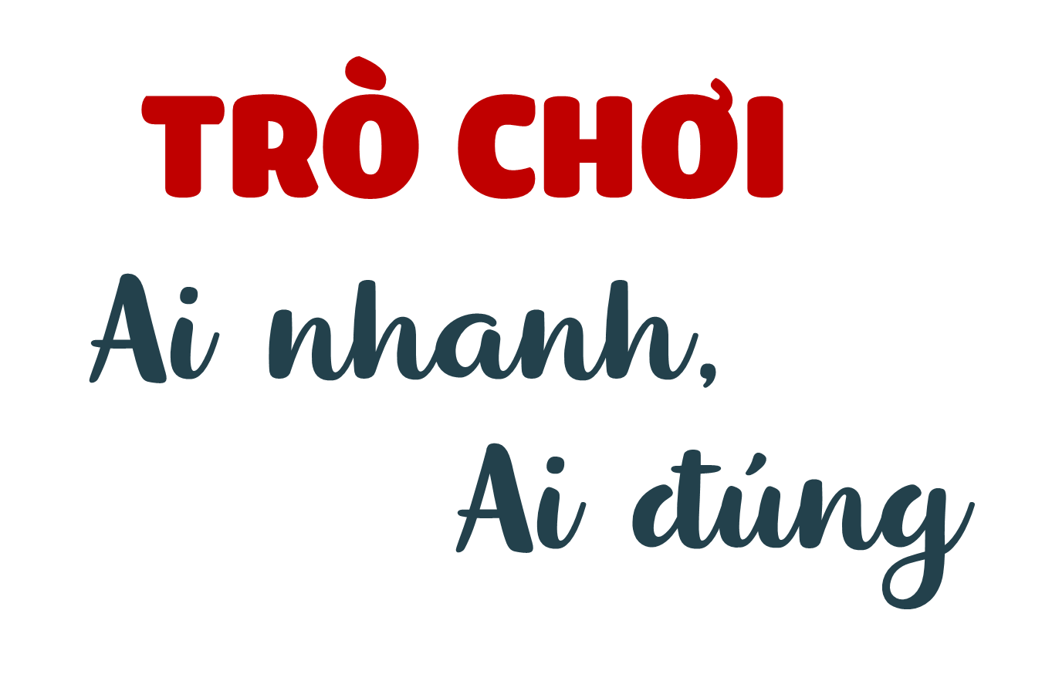


Slide 3

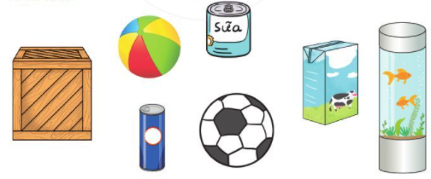
CÂU 1: Có bao nhiêu vật có hình khối trụ?
4
A
3
B
2
C
HOME

Slide 4
CÂU 2: Có bao nhiêu vật có hình khối cầu?
3
A
2
B
1
C
HOME

Slide 5

Câu 3: Khối nào có phép tính nhỏ nhất
10 : 5
khối trụ
A
2 x 2
Khối hộp chữ nhật
B
khối cầu
C
5 : 1
HOME

Slide 6

CÂU 4: Các tòa nhà thường có hình dạng khối gì?
Khối trụ
A
Khối hộp
chữ nhật
B
HOME

Slide 7
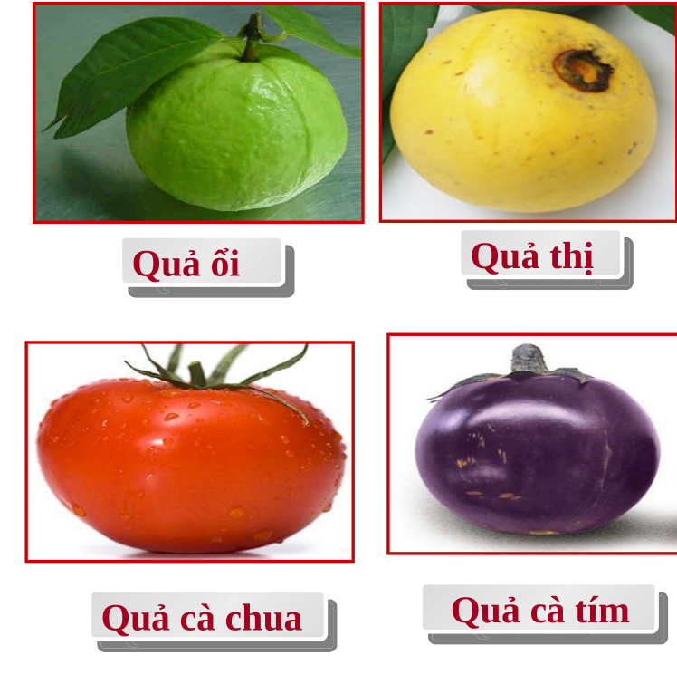
CÂU 5: Nhiều loại quả thường có hình dạng khối gì?
Khối cầu
A
Khối trụ
B
HOME

Slide 8


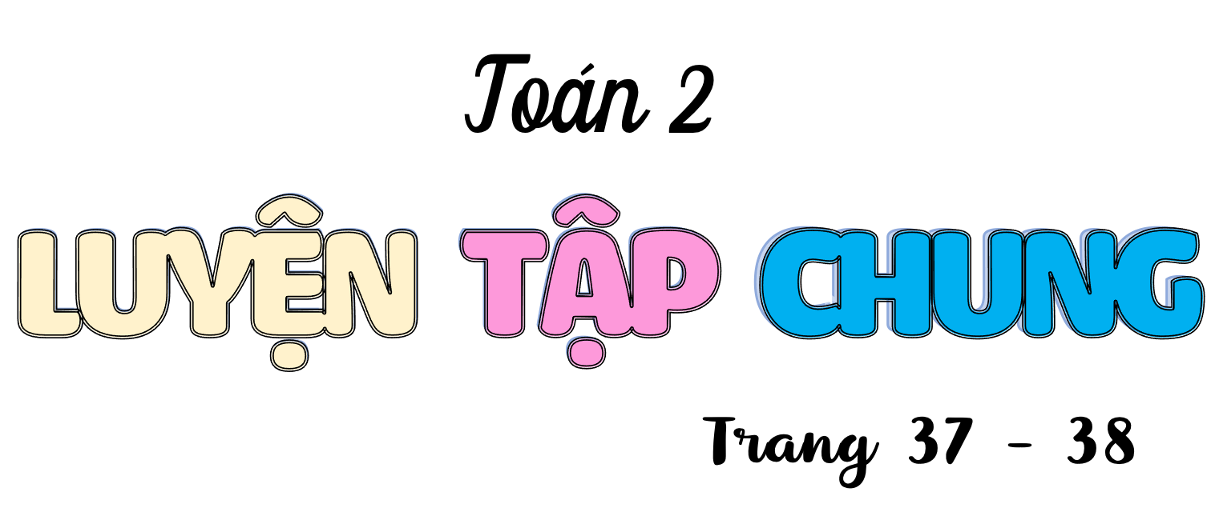


Slide 9


Slide 10

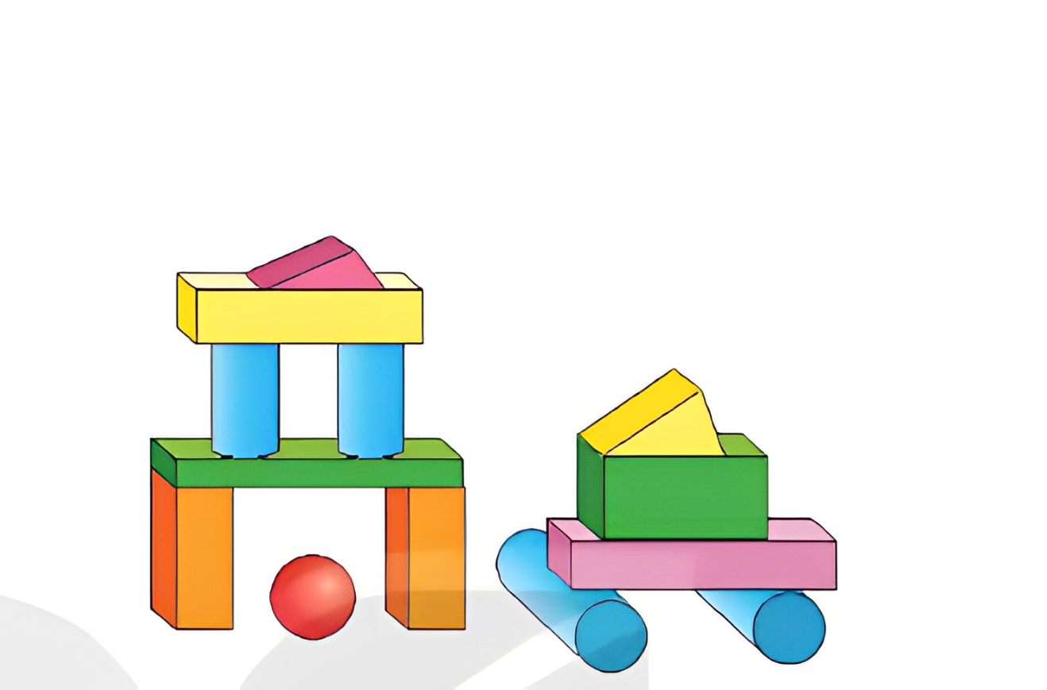
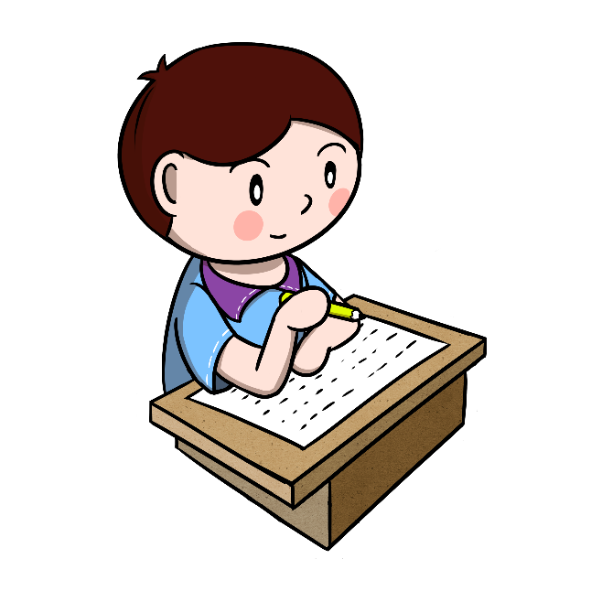
Bài 1
Số?
Trong hình bên có:
?
4
Khối trụ;
?
1
Khối cầu;
?
6
Khối hộp chữ nhật.

Slide 11
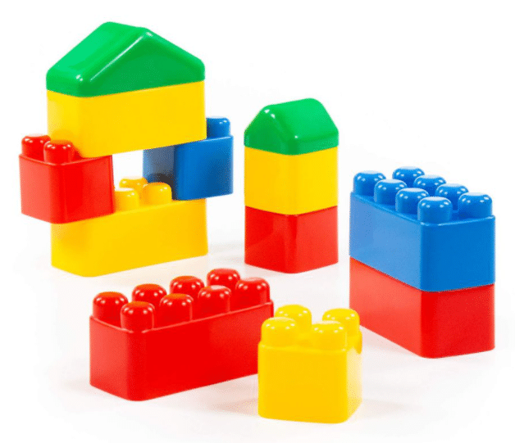
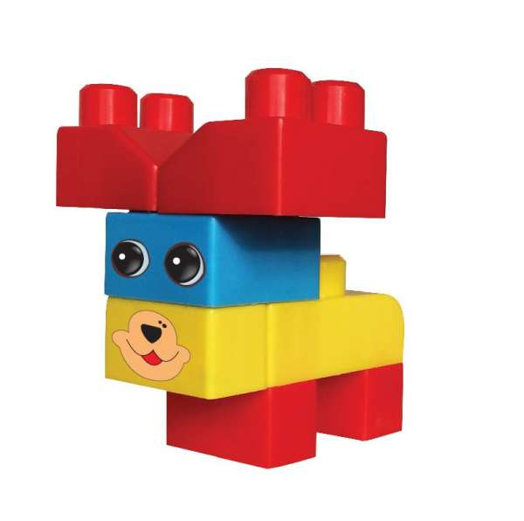

Bài 1
Hãy sử dung các khối trong bộ đồ dùng học tập để xếp thành hình mà em yêu thích
Làm việc nhóm đôi

Slide 12

Bài 1
Hãy sử dung các khối trong bộ đồ dùng học tập để xếp thành hình mà em yêu thích

Slide 13
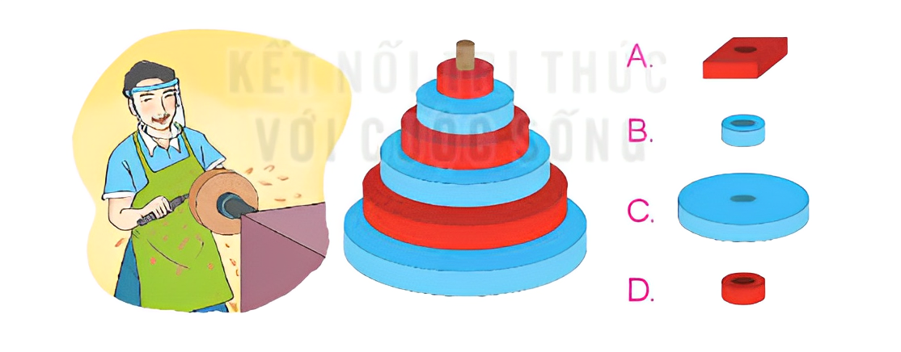
Bài 2
Chọn hình thích hợp đặt vào vị trí trên cùng

Slide 14
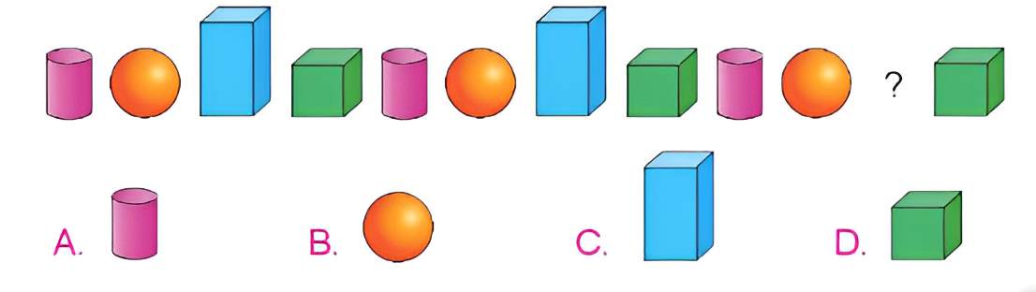
Bài 3
Chọn hình thích hợp đặt vào dấu “?”

Slide 15
Bài 4
Đi theo các vật có dạng khối trụ hoặc khối cầu, cá ngựa sẽ đến lối ra nào?
A.
B.
C.

